Slide 1
Objetivo da aula:
Apresentação do Curso.
Instalar o R e o Rstudio.
Primeiros comandos no R.

Slide 2

– Instalação do R
“Ambiente para computação estatística e gráfica.”
https://www.r-project.org/

Slide 3
– Instalação do R
Acesso o site https://www.r-project.org/
Selecione CRAN.
Selecione um servidor (https://vps.fmvz.usp.br/CRAN/).
Selecione o sistema operacional.
Selecione ‘base’.
Selecione Download.
Execute o programa instalador com as opções padrão.

Slide 4
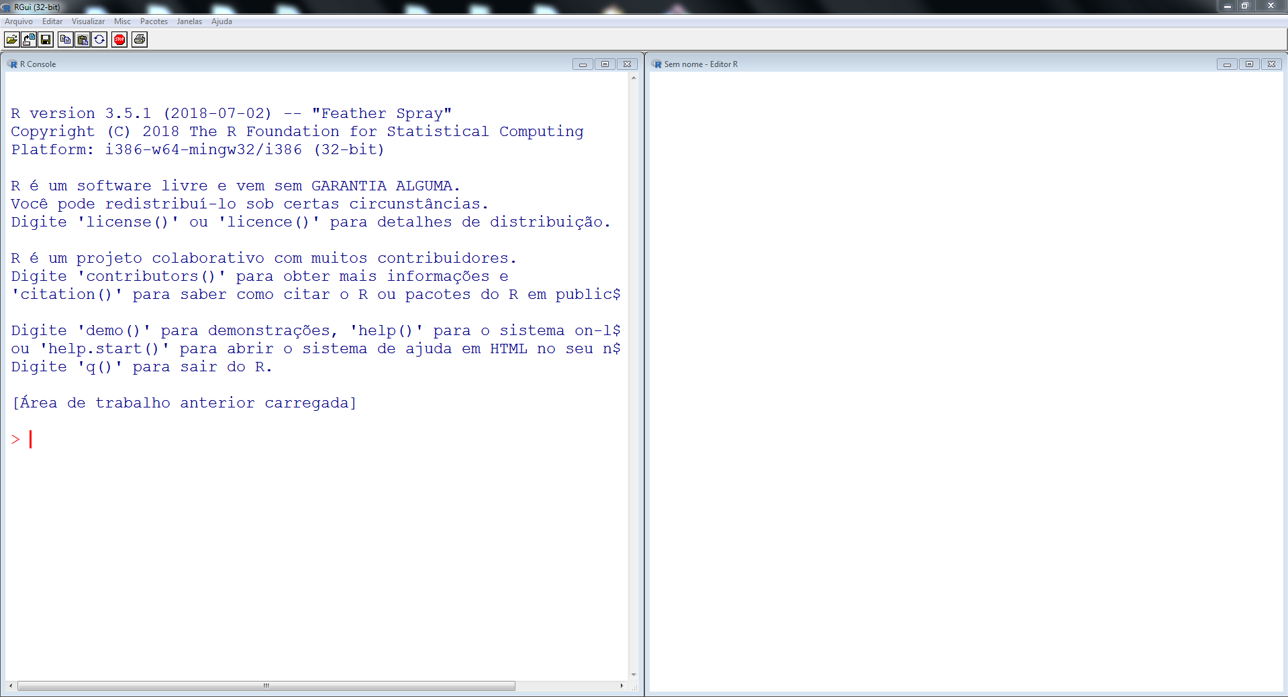
– Instalação do R

Slide 5

– Instalação do Rstudio
“ambiente de desenvolvimento integrado para R...”
https://www.rstudio.com

Slide 6
– Instalação do Rstudio
Acesse o site https://www.rstudio.com
Na aba ‘Product’ selecione ‘RStudio’.
Em ‘Desktop’ clique em ‘RSTUDIO DESKTOP’.
Clique em ‘DOWNLOAD RSTUDIO DESKTOP’.
Clique em ‘DOWNLOAD’.
Selecione o instalador compatível com o seu sistema operacional.
Execute o programa instalador com as opções padrão.

Slide 7
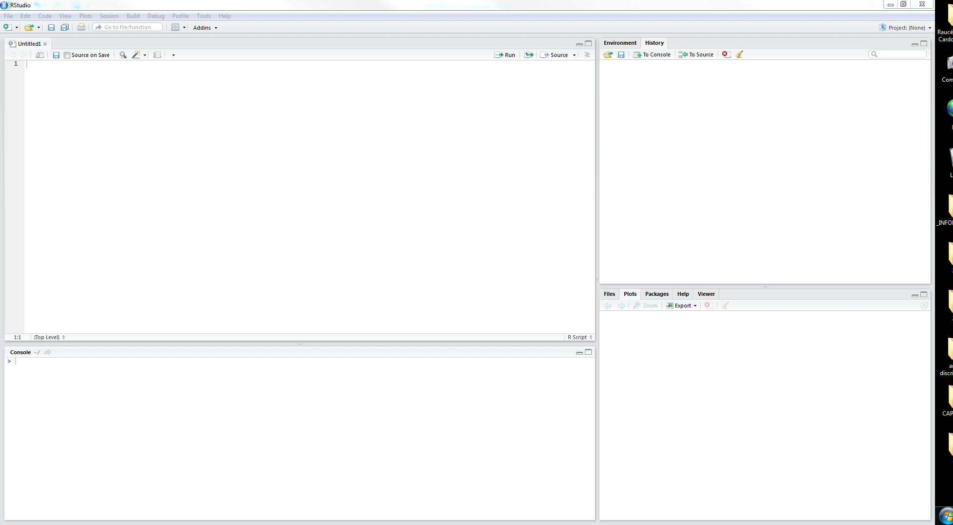
– Instalação do Rstudio

Slide 8
– Explorando o R e o Rstudio
R é case sensitive.
R executa cada linha de código por vez.
Nomes de variáveis (objetos) pode ser formados por letras, números e ‘_’.
Ajuda sobre comandos e funções use ? ou help().
O RStudio facilita a edição de várias linhas de código e a execução em conjunto das mesmas.

Slide 9
– Explorando o R e o Rstudio
# comparar peso e altura de um grupo de meninos e meninas
# Arquivo: exp_1.r
peso <- c(46,40,36,60,36,37,40,36,45,65)
altura <- c(164,158,162,166,154,154,156,158,149,152)
sexo <- c(“F”,“F”,“F”,“F”,“F”,“M”,“M”,“M”,“M”, “M”,)
imc <- peso/(altura/100)^2
mean(imc)
tapply(imc,sexo,mean)

Slide 10
– Explorando o R e o Rstudio
Observe :
# comentário
<- atribuição
/ é a operação de dividir
^ é a operação de potenciação.
c, mean e tapply são funções.
Selecione tudo e clique em run

Slide 11
– Explorando o R e o Rstudio
Responda:
Qual o valor do imc médio?
Qual grupo apresenta o maior imc?
Altere o programa e responda:
Qual grupo com maior peso médio?
Qual a altura média dos dados?

Slide 12
– Área de Trabalho
A área de trabalho (working directory) é uma pasta onde, preferencialmente, serão buscados os arquivos de entrada e gravados os resultados obtidos.
A área de trabalho padrão é a pasta Documentos.
As funções mais comuns para gerenciar uma área de trabalho são:
getwd() – retorna o caminho da área de trabalho atual
setwd() – define o caminho da área de trabalho

Slide 13
– Área de Trabalho
# Exemplo 1
> getwd()
[1] "C:/Users/aluno/desktop/pasta"
>
# Exemplo 2
> setwd("~/../desktop/")
> getwd()
[1] "C:/Users/aluno/desktop"
>

Slide 14
– Área de Trabalho
Localização de pastas em versão recente do Windows
Nome Fantasia | Localização real
Documentos | C:/Users/estudante/Meus documentos ou ~/
Área de trabalho | C:/Users/estudante/Desktop ou ~/../Desktop
Pen Drive | F:/ (ou outra letra)

Slide 15
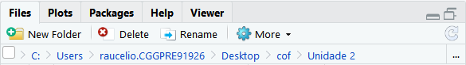
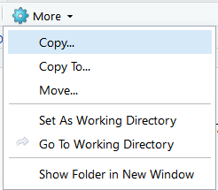
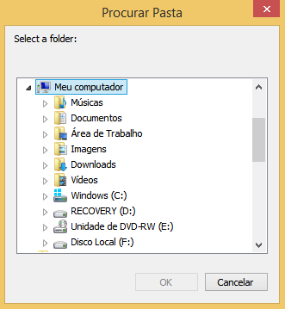
– Área de Trabalho

Slide 16
– Packages (Pacotes)
Pacotes (em inglês packages) em R são bibliotecas contendo funções e dados, que não tem uma utilidade geral, mas são importantes para alguma finalidade específica.São exemplos de pacotes:
xlsx - para manipular arquivos xlsx
rmarkdown – gerar relatórios dinâmicos.
sqldf – permite usar o comando select da linguagem SQL
ggplot2 – permite gerar gráficos de alta qualidade.

Slide 17
– Packages (Pacotes)
Se estiver conectado à internet e for instalar um pacote oficial basta usar o comando install.packages() com o nome do pacote desejado entre aspas.
# O pacote xlsx permite manipular arquivos xlsx
> install.packages(‘xlsx’)
Para usar o pacote basta digitar
> library(xlsx)
# ou require(xlsx)
Obs: caso o pacote dependa de outros, eles serão instalados também.

Slide 18
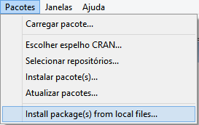
– Packages (Pacotes) - RGui
Se não estiver conectado à internet:
1) Baixar o pacote do CRAN
é preciso ir até o CRAN, selecionar o pacote e fazer o download para o computador.
2) Instalar o pacote baixado
este pacote deve ser carregado pelo R, usando no menu pacotes a função Instalar pacote(s) a partir de arquivos zip locais.
Obs: caso o pacote dependa de outros, esses devem ser instalados manualmente

Slide 19

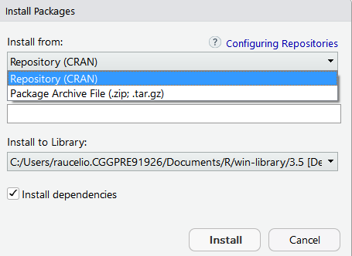
– Packages (Pacotes) - Rstudio

Slide 20
– HELP
Há varia formas de obter ajuda no R.
função help() ou ? – a apresenta o help de um termo
help.search() ou ?? – realiza pesquisa de termos.
example() – executa os exemplos do help
help.start() – abrem um manual on-line do R, respectivamente.

Slide 21
– HELP
O help do R foi escrito para usuários intermediários/avançados.
O help de um termo é dividido em sessões:
Descripton
Usage
Arguments
Value
References
See alson
Example

Slide 22

- HELP
# abre uma página na web
help.start()
# help de um termo específico
help(mean) ;
# help de um termo específico
?mean
# executa os exemplos do help
example(mean)
# busca tópicos do help com o termo
help.search("mea")
# busca tópicos do help com o termo
??"mea“
# help de um operador
?"+"

Slide 23
FIM!

